Slide 1
Био-психо-социо-духовный формат реабилитации «7 ступеней к свободе от зависимостей
Зав. кафедрой психотерапии и наркологии Казанской государственной медицинской академии – филиала ГБОУ ДПО РМАНПО МЗ РФ
Профессор А.М.Карпов

Slide 2
Запрос на обновление стратегий освобождения от зависимостей
Новые программы должны отвечать запросам современников – идеологическим, нравственным, психологическим и др.
Новые программы должны отражать современные достижения наук, изучающих зависимости - психологии, психиатрии, наркологии, психотерапии, нейрофизиологии, фармакологии, социологии и др.
Нужна своя государственная идеология!!!,
Если нет своей, то навяжут чужую

Slide 3
Концепции современной идеологии на основе научной – потребностно-иерархической биопсихосоциодуховной структуры человека, бесконфликтно объединяющей людей всех национальностей, религий, профессий

Slide 4
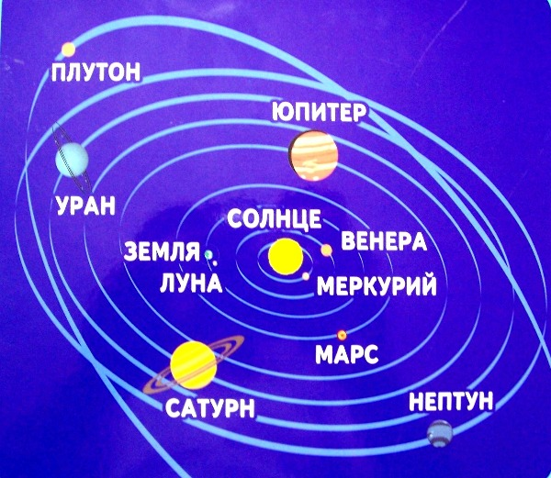
1-й постулат – уровень Вселенский
Вселенная едина - вне эпохи, политики, национальности, религии, социальной структуризации времени

Slide 5
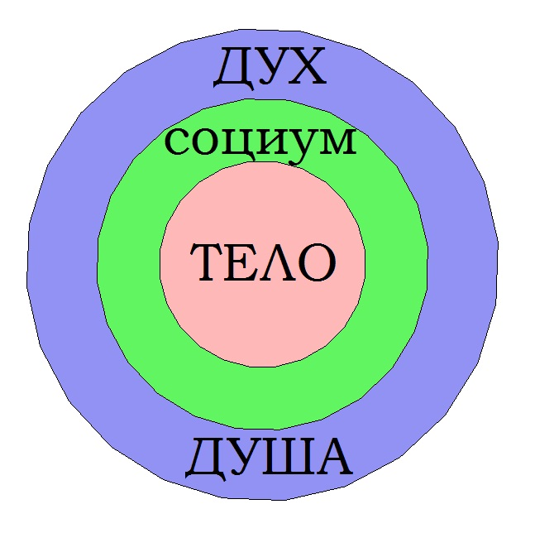
2-й постулат Био-психо-социо-духовная,
основанная на единой иерархии потребностей человека по принципу матрешки (галограммы)
Иерархия масштабов и приоритетов биологических, социальных и духовных потребностей человека всеобщая – интегрирует эпохи, национальности, религии

Slide 6
Биологические потребности обеспечивают целостность и гармоничность человека в границах тела (организма) – вода, еда воздух…
Социальные потребности – обеспечивают целостность и гармоничность человека в границах (в пространстве) общества - в сфере общения, дружбы, любви, совместной деятельности.
Духовные потребности – гармония и интеграция в пространстве Чело-вечности. Это – ответственность, совесть, справедливость, милосердие, сострадание, патриотизм, подвиг, самоотверженность и др.

Slide 7
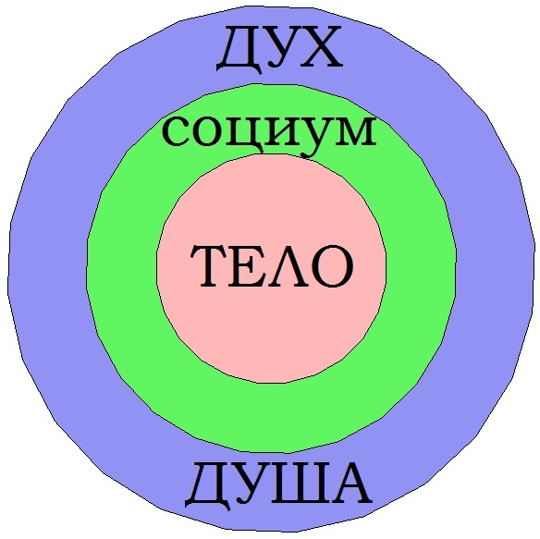
«Свобода» - понятие нравственное - это С(овестью)ВО(дительство)БО(гом)ДА(нное) Свободу выбора нужно сознательно ограничивать
Снизу - масштабом научно обоснованной нормы биологических потребностей – в воздухе, воде, еде…
Все излишества причиняют только вред
Сверху – нравственными нормами - совестью, справедливостью, ответственностью перед прошлым и будущим, страхом Божьего наказания за грехи

Slide 8
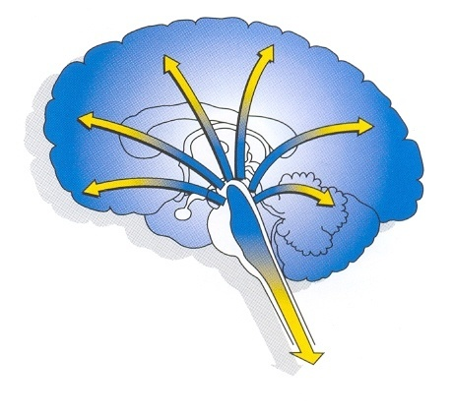
3-й постулат.
Психика – форма отражения – единая для всех
1
2
3
4
5
6-гормоны
7
8

Slide 11
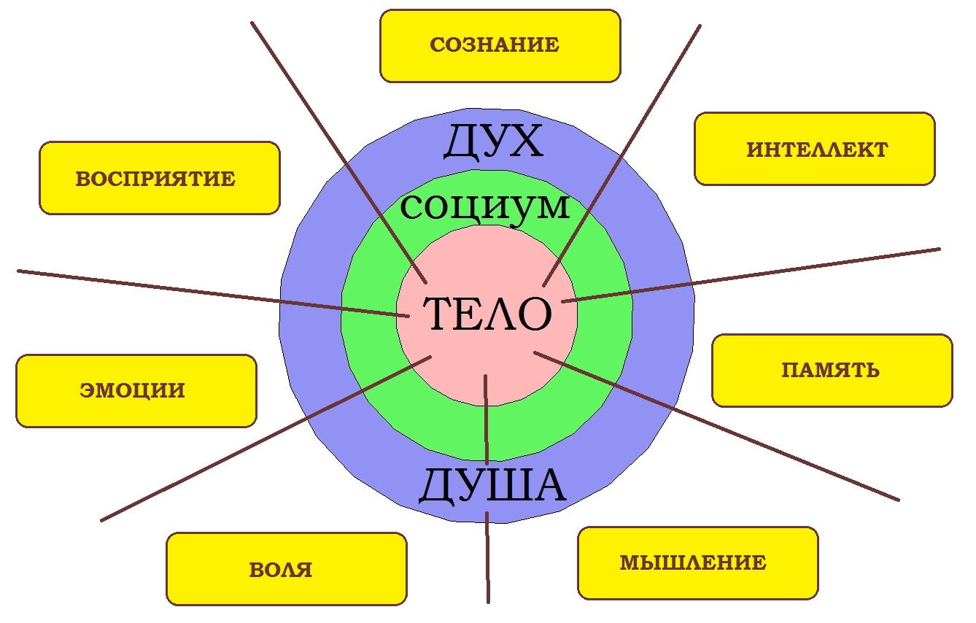
4-й постулат. Структура нормальной психической деятельности едина

Slide 12
5 постулат: Механизм и результат любого опьянения един – искажение и разобщение психических функций
сознание
дух
вввосприятие
душа
интеллект
тело
память
эмоции
воля
мышление
шизофренизация

Slide 13
1-я ступень - Преодоление анозогнозии
Для преодоления анозогнозии используются общепризнанная методика систематического повторного объяснения причинно-следственных связей между актуальными неприятностями и употреблением ПАВ.
Активируется самосознание.
Достигается способность осознавать различия в себе прежнем (здоровом) и в настоящем - зависимом

Slide 14
2 ступень - Разделение личности зависимого на 2 части - здоровую и зависимую субличности.
Методика, описана Ю.В.Валентиком и др.
Зависимые, как и здоровые, имеют потребность в высокой самооценке.
Употребление ПАВ они осознают как неотъемлемую и лучшую часть своей жизни.
Присоединяемся к пациентам, соглашаемся с ними в том, что они имеют много достоинств,
но проявляются они только в трезвом состоянии.

Slide 15
3 ступень.Конфронтация между здоровой и зависимой субличностями.
Присоединяемся к пациенту и соглашаемся с том, что в жизни нужны удовольствия.
Объясняем причину и содержание удовольствий: они эволюционно сформировались как «награда» за те формы поведения, которые полезны человеку и обществу, которые укрепляют здоровье.

Slide 18
3. Разводим нормальные удовольствия от искусственных
Стремление к удовольствиям - основной мотив алкоголизации, наркотизации, игр и др. зависимостей
Объясняем психофизиологические механизмы удовольствия как результата удовлетворения потребностей человека
Удовольствия от приема ПАВ достигаются по принципиально другому механизму – они отделяют результат от процесса (греха самоубиения)
Добиваемся осознания неадекватности использования ПАВ для удовольствий и формирования протеста против такого обмана
расширяем протест с личного до патриотического

Slide 19
Формируем убежденность в том, что все опьянения противоречат жизненным интересам человека
Антагонизм на уровне
Биологических потребностей
Социальных потребностей
Психологических потребностей
Духовных потребностей
Формируем протест против всех форм
саморазрушения

Slide 20
4 ступень - усиление и развитие здоровой части личности
Объясняем, что человек может меняться по своему выбору:
развивать свою физическую силу, выносливость, ум, память, волю и др.
усваивать новые знания и навыки, получать профессию, добиваться успехов в учебе, труде, творчестве, спорте, увлечениях
Все это доступно и бесплатно: алгоритм управления своим развитием известен - адаптация и саногенез
вещество Нагрузка – гормон – ген – фермент <
процесс
Это формирует оптимизм

Slide 21
Пятая ступень. Обучение навыку различать свои интересы от чужих, навязанных. на уровне информационных, нейрофизиологических, психологических и социальных воздействий Мотивация к их пониманию и разработке дифференцированной профилактики, психотерапии и реабилитации

Slide 22
5. Человек разумный – нейрофизиологический аспект
Должен применять разум не только в учебе, работе, но и не терять его на отдыхе
Должен различать в элементах внешнего и внутреннего мира полезное от вредного,
Для этого нужно чтобы нормально работал головной мозг
чтобы восстановилось единство в работе коры и подкорки, левого и правого полушарий.
Это основное условие достижения успеха и сохранения здоровья людей и страны

Slide 23
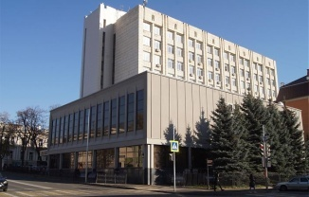
Единство коры и подкорки
Лимбическая система -
Подкорка
Префронтальная кора
ГБОУ ДПО «Казанская государственная медицинская академия Минздрава России»

Slide 24
Кора головного мозга отвечает за:
Осознанный выбор: Управление, планирование, принятие решений
прогнозирование последствий
контроль над эмоциями и желаниями: влечениями и соблазнами
контроль над импульсивностью поступков –
способность соблюдать дисциплину и законы
организованность, социальные знания, быть членом семьи, команды, взаимодействовать
способность отличать друзей от врагов, ориентироваться в отношениях.
За эффективность профилактики и реабилитации

Slide 25
5. Широко применяются технологии блокирования корковых функций
Образовательные – реформа, фрагментарность знаний, тестирование, отрыв от реальности..
Воспитательные - упрощение жизни до личного, квалифицированного потребительства, индивидуализм, эгоизм, эгоцентризм
Деидеологизация – либерализация, свобода от морали, ответственности, демократия, рынок
Депатриотизация - игнорирование предков, их заслуг, труда, опыта. Переписывание истории. Эмиграция туда где лучше
Игнорирование потомков – как они будут жить, какими ресурсами обладать,

Slide 26
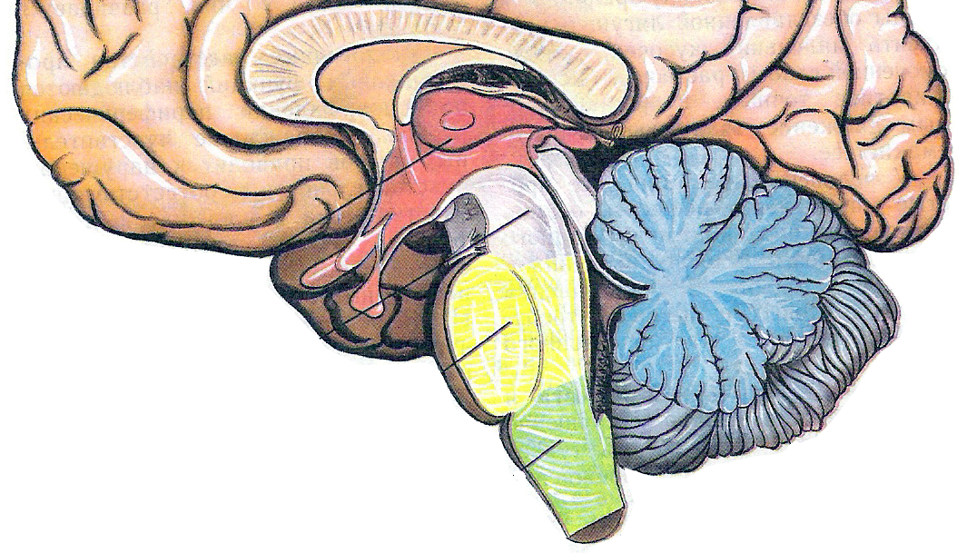
Декортикация и дебилизация

Slide 27
5.Умение различать направленность воздействий на подкорку
Она регулирует эмоциональное, инстинктивное, пищевое, половое и социальное поведение
Сон - бодрствование
функции внутренних органов
Активизируется гормонами в период полового созревания (10-12 лет)
Сложность подросткового возраста имеет психофизиологические причины – активность подкорки выше, а коры ниже

Slide 28
5. Активация подкорки. Конкуренция коре, воспитанию и образованию
Телепродукция. Кино. Деструктивность
Радио-продукция. Примитивность, Бессвязность
Реклама – названия, упаковка, освещение, музыка, запахи, расположение
Шоу-бизнес – костюм, манера поведения и исполнения, слова, смыслы, ритмы, громкость
Отдых, досуг, еда, напитки, танцы, аттракционы
Игры азартные компьютерные, спортивные
Лотереи, искушения, соблазны
ПАВ - алкоголь, табак, кальян, тоники
Мода приоритет выразительности над смыслом

Slide 29
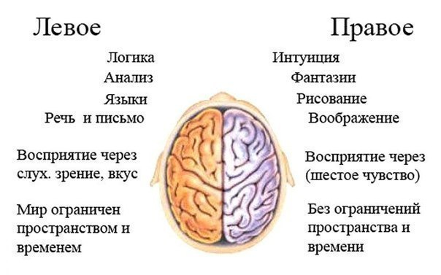
Различия и единство полушарий мозга

Slide 30
5. «Специализация» левого полушария
абстрактно-логическое мышление, речь, символы, счет, анализ,
установление связей между элементами, создание конструкций, систем, прогнозов, закономерностей, последовательностей,
самосознание, контроль, чувство долга, упорядоченность, организованность, четкость, прагматизм, оптимизм.
Функции левого полушария – основа воспитания, образования, профилактики зависимостей, рациональной психотерапии

Slide 31
5.«Специализация» правого полушария
эмоции, мотивации, воображение, фантазия, интуиция - эмоционально-целостное, образное восприятие, ситуационное мышление,
отсутствие склонности к прогнозированию, планированию «АВОСЬ»
Для поведения характерны импульсивность, внушаемость, доверчивость,
Среди правополушарных людей чаще встречаются люди с обидами, неврозами, депрессиями, зависимостями, суицидами. РФ
Задача образования и воспитания – усиливать левополушарные функции

Slide 32
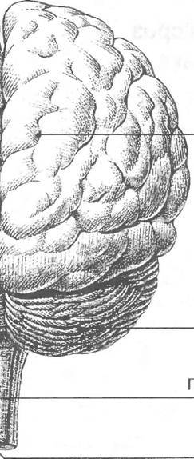
Шизофренизация

Slide 34
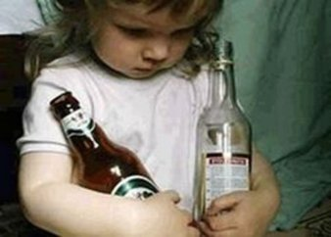
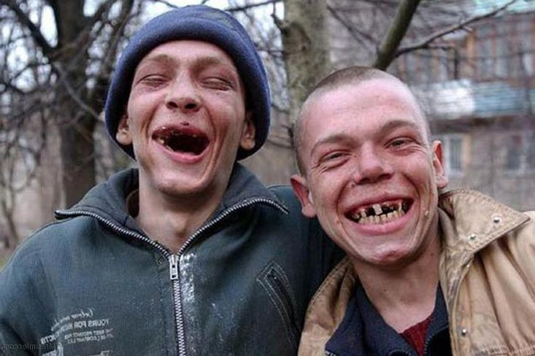
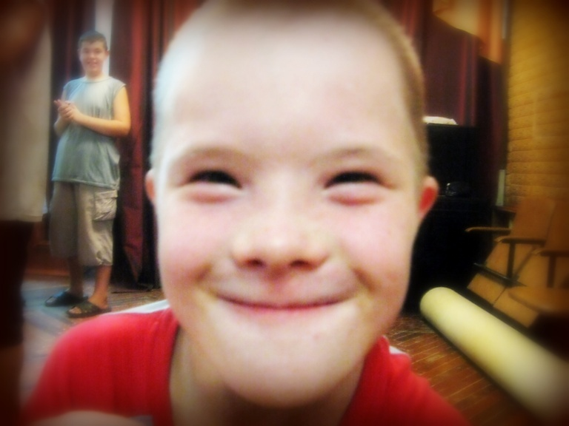
Дебилизация

Slide 35
Последствия смены приоритетов потребностей в результате реформ
ДУХ
ТЕЛО
социум
социум
ТЕЛО
ДУХ

Slide 36
6 ступень. Формирование навыка самозащиты от провокаций на бегство от реальности
Саморазрушение не самоцель.
Чаще всего оно является неосознаваемой стратегией избавления от физических или душевных страданий, «свободным», собственным выбором меньшего из зол.
Для обретения навыков противодействия провокациям на бегство от реальности, нужна собственная, система самозащиты.

Slide 37
Все зависимости -
не самоцель, а способы
бегства из неприятной реальности в приятную нереальность.
Бороться нужно не со способами, а с причинами бегства…

Slide 38
Система самозащиты от саморазрушения на основе разумного эгоизма
Разработана в серии книг «Самозащита от… наркомании, ...от алкоголизации, …от курения, …от стресса,…от саморазрушения», «Самозащита психического здоровья», «Здравствуйте, если хотите» и др.
Для самостоятельного определения полезности-вредности информационно-психологических воздействий нами предложен 3-х этапный алгоритм, основанный на биопсихосоциодуховной структуре человека

Slide 39
Методика самозащиты от деструктивных информ.- психологических воздействий
1 этап -экзистенциальный, определяющий приоритет одной из 3-х потребностей – биологической, социальной или духовной.
2 этап - социально-психологический, определяющий предлагающуюся стратегию поведения по классификации Хайма,
3 этап – психиатрический, квалифицирующий патогенетический механизм и клинический вариант психического или поведенческого расстройства, которое проиллюстрировано в телесюжете, песне, фильме, спектакле и др .

Slide 40
1-й этап: Биопсихосоциальная потебностно-иерархическая структура человека едина и универсальна
Иерархия масштабов и приоритетов биологических, социальных и духовных потребностей человека всеобщая - вне эпохи, политики, национальности, религии

Slide 41
2 этап – определение предлагаемой стратегии поведения (по Хайму)
Когнитивные
Эмоциональные
Поведенческие
Адаптивные
Установка собственной ценности
Протест
Сотрудничество
Проблемный анализ
Оптимизм
Альтруизм
Сохранение самообладания
Обращение
Относительно адаптивные
Придача смысла
Эмоциональная разрядка
Компенсация
Религиозность
Пассивная кооперация
Конструктивная активность
Относительность
Отвлечение
Неадаптивные
Смирение
Самообвинение
Активное избегание
Растерянность
Агрессивность
Отступление
Диссимуляция
Покорность
Игнорирование
Подавление эмоций

Slide 42
3 этап психиатрический – какая функция психической деятельности нарушена
сознание
дух
вввосприятие
душа
интеллект
тело
память
эмоции
мышление
воля

Slide 43
7 ступень. Превращение своих стратегических противников в единомышленников и союзников
Конкурентов за материальные ресурсы может сделать союзниками общая опасность или общая идея спасения от нее путем объединения усилий каждого из них.
Общими заботами являются: предотвращение мировой войны, терроризма, наркомании.
На первое место по важности, нужно поставить восстановление со-знания и психического здоровья, определяющего поведение людей.

Slide 44
Биопсихосоциодуховная потребностно-иерархическая структура человека едина и универсальна
Иерархия масштабов и приоритетов биологических, социальных и духовных потребностей человека всеобщая - вне эпохи, политики, национальности, религии

Slide 45
Формирование единомышленников и союзников
Осознание духовных общечеловеческих потребностей как высших,
регламентирующих масштабы и способы удовлетворения социальных и биологических потребностей, и
реализация этого принципа в реальной жизни каждого человека и всего человечества
может стать основой для согласия добровольного переформатирования управляемого хаоса в справедливый, гармоничный мир.

Slide 46
Новизна программы 7 ступеней
Насыщенность образовательными, воспитательными, мотивационными элементами
Мультидициплинарность с интеграцией биологии, фармакологии, психологии, философии, психиатрии, наркологии, психотерапии, социологии, политологии, журналистики
Системность, комплексность, убедительность, универсальность.
Применимость для противодействия всем зависимостям, включая терроризм, коррупцию,

Slide 47
Спасибо за внимание !
E-mail: kam1950@mail.ru
Карпов Анатолий Михайлович
г. Казань

